Slide 1
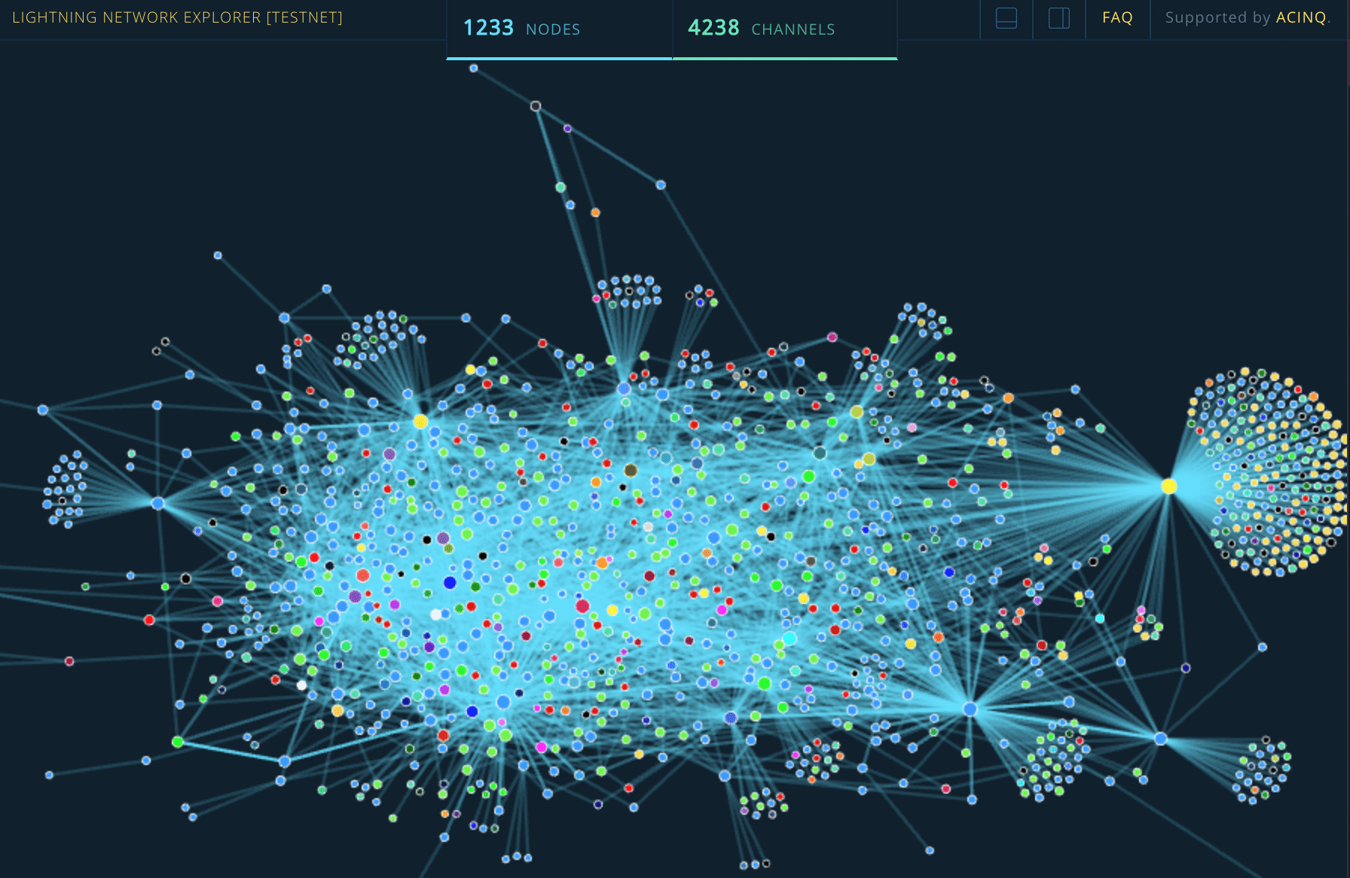
Lightning Network
Todo lo que siempre quisiste saber

Slide 2
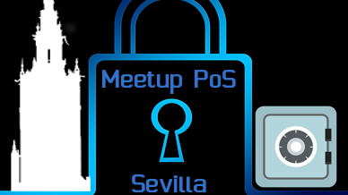

Proof of Stake SVQ
#SVQTECH

Slide 3
Introducción
Proof of Stake y la Lightning Network
¿Por qué en un meetup de Proof of Stake (PoS) estamos hablando de la Lightning Network?
🤔

Slide 4


Presentaciones
Ana (@Bitcoinera)
Víctor (@vg_sequence)
Desarrolladora, daoísta, colmenera 100%
Ecosystemer, emprendedor, colmenero by heart

Slide 5
1º Capa: BTC
2º Capa: LN
Usuario
Transacciones
  Qué es BTC
  Funcionamiento
Negocio
Minería (validación de bloques)
  Creación de Rings
  PoW
Usuario (1º MeetUp)
Transacciones
Negocio (2º MeetUp)
Hub (Liquidez y conectividad)
Qué es LN
Funcionamiento
Creación de Canales
Apilado de Consensos
Si hubieramos hecho el
MeetUp en 2010-2012
Notes:
Por eso estamos preparando un 2º MeetUp donde tratar el verdadero transfondo de LN

Slide 6
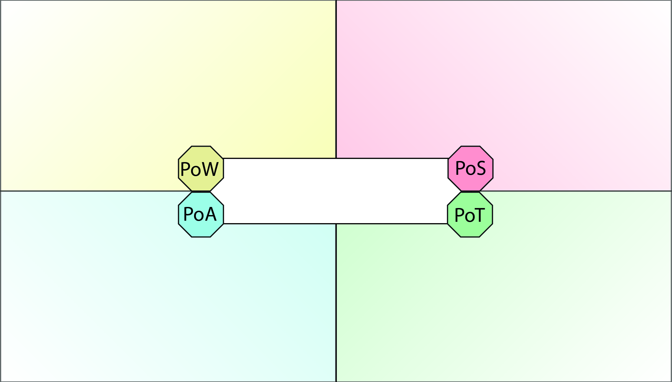

25/09/19
10/10/19
HUBs en Lightning Network para un
Securities, Utilities y Stable Tokens para un
Sistema Financiero con Bitcoin
Sistema Mercantil con Ethereum
Próximos MeetUps: Visión Holística
Pertenencia a Organizaciones para un
Almacenamiento de Información para un
Sistema de Identidad con Iden3
Sistemas de Registro con IPFS
24/10/19
07/11/19
Notes:
Ese MeetUp será el primero de una serie de eventos pensados para dar una visión holística de las tecnologías de contabilidad distribuida
Que se completará con otros 3, donde veremos:
MeetUp: Sistema financiero con Bitcoin
Creación de Hubs de LN: para ganar tasas por enrutar
MeetUp: Sistema mercantil con Ethereum, donde veremos las utilidades de los tokens
Security Tokens: “acciones de empresa”
Utility Tokens: “fichas de una plataforma”
Stable Coins: “pasarelas de dinero no volátil”
MeetUp: Sistema de identidad con Iden3
MeetUp: Sistema de registro con hashes con IPFS

Slide 7

Modelos Económicos
Plataformas técnicas
Estructuras Sociales
Proyectos Distribuidos
Notes:
Estos MeetUps servirán como base para el evento que estamos montando para el invierno
Un evento pensado para dar cabida a todos los ámbitos de la Descentralización

Slide 8


SPAM: Lightning Conference
Asistentes: Lightning Labs, Blockstream, Electrum wallet, ACINQ, Zap, Breez, Bolt-a-Thon, Satoshi Games…
https://www.thelightningconference.com/

Slide 9


Similitudes red PoS & Lightning
OPCIONAL
1. Si usamos nuestros fondos de la LN para abrir un canal con ellos (los 'stakeamos', en cierto sentido), podemos ganar ciertos intereses (a través de comisiones). A más canales abiertos más intereses, y, sobre todo, cuanto mayor sea la liquidez de esos canales, mayor cantidad de fondos stakeados, más comisiones ganaremos.
2. Existe la figura de los watchtowers o vigías que son nodos siempre online que se aseguran de que las transacciones no sean en ningún caso revertidas o que un nodo malicioso pueda añadirse fondos. Equivale a la figura de los validadores en las redes anteriormente mencionadas.
3. Es una segunda capa que busca solucionar el problema de la escalabilidad de cualquier blockchain sobre la que se aplique. Similar a Cosmos, que busca los mismo con las peg zones, Polkadot con las parachains, y Ethereum 2.0 con los shards, aparte de Plasma y los state channels.

Slide 10
2. ¿Qué es la Lightning Network?
Historia y concepto: escalando la blockchain desde fuera

Slide 11

¿Qué es la Lightning Network?
Es una capa o red off-chain construida encima de una blockchain (actualmente sólo funciona sobre Bitcoin y Litecoin) para permitir micropagos entre usuarios de forma instantánea. NO es una blockchain, sino una red de canales (payment channels).
El problema que busca resolver es el de la escalabilidad.
Fue propuesta por Joseph Poon y Thaddeus Dryja en un whitepaper en enero del 2016: https://lightning.network/lightning-network-paper.pdf.
En enero de 2018 Blockstream lanzó la primera testnet, con 60 nodos.
Para funcionar, la LN precisa de un arreglo para la maleabilidad de las transacciones de la blockchain en la Capa 1, como el Segregated Witness (SegWit) en Bitcoin
Lightning Network’s History

Slide 12

WARNING
No es una blockchain!!
No se lleva un registro público de transacciones
Existen nodos privados que pueden participar en la red sin ser nunca rastreados
Los fondos que se mueven en un canal sólo son conocidos por sus dos integrantes
No existe ningún tipo de protocolo de consenso como sí lo hay en blockchain, tipo PoW o PoS. La validación la lleva a cabo el smart contract / el protocolo de LN
No puede funcionar de por sí misma. Necesita estar anclada a una blockchain. Es una segunda capa sobre la BC.

Slide 13

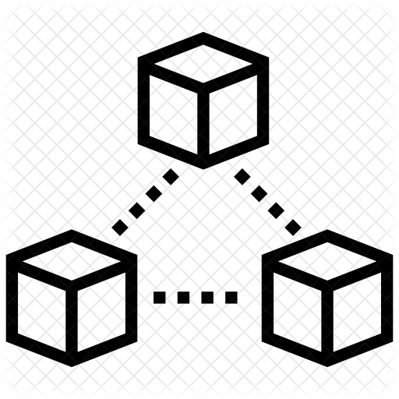
Lightning Network VS Blockchain: diferencias principales
Blockchain
Lightning
Es un registro, un libro contable con todas las TXs realizadas por todos los nodos de la red
Todos los nodos tienen el registro completo
Es autónoma
Permite todo tipo de pagos, más grandes o más pequeños
Se pueden realizar TXs a todos los nodos en cualquier momento, aunque no estén online
Seguridad muy alta
Solo guarda el último estado, las últimas TXs, que van reemplazando a las antiguas.
Cada nodo guarda su propio estado
Depende de una blockchain
Debido a cómo funcionan los canales, todavía no es adecuada para grandes pagos
Sólo se pueden realizar TXs con aquellos nodos online
Si el nodo se va offline, se corre peligro de perder los fondos de los canales directos. Requiere monitoreo constante

Slide 14
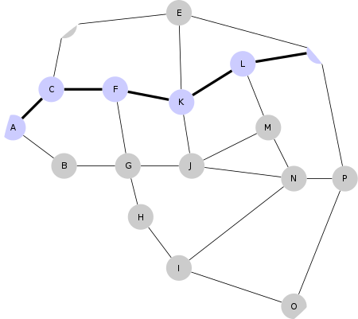
Limitaciones de la Lightning Network
A diferencia de las transacciones on-chain, los pagos dentro de la LN no se efectúan si el receptor está offline.
Los participantes de la red necesitan monitorear la red regularmente para poder mantener sus fondos a salvo (este peligro se supera una vez se externalizan los servicios de monitoreo con las watchtowers)
La LN aún no es adecuada para grandes pagos. La mayoría de los usuarios lo usan para micropagos, en parte por la limitación de seguridad mencionada arriba, en parte también porque los fondos se quedan congelados al abrir un canal.
Abrir y cerrar un canal aún requiere de una transacción on-chain respectivamente.

Slide 15





Implementaciones de la Lightning Network:
Existen actualmente 8 implementaciones distintas:
1. LND (Go), desarrollada por Lightning Labs → https://github.com/lightningnetwork/lnd
2. c-lightning (C), desarrollada por Blockstream → https://github.com/ElementsProject/lightning
3. Eclair (Scala), por ACINQ → https://github.com/ACINQ/eclair
Menos usadas:
4. Electrum (Javascript)
5. Ptarmigan (C)
6. BLW (Scala)
7. Rust-Lightning (Rust)
8. Lpd (Rust)

Slide 16
3. Funcionamiento de la Lightning Network
La LN desde dentro: canales, invoices, hubs, nodos...

Slide 17


¿Cómo funciona un canal?
1....
Canal
1.Condición previa: los dos usuarios están operando nodos distintos de LN y uno de los dos tiene que ser público
4.Bob tiene que esperar a que Alice le mande algo de esos 10 sat para poder usar ese canal en el sentido contrario (1)
10 sat
Alice
Bob
2....
2.Alice stakea 10 sat para abrir un canal con Bob (1)
5 sat
5. Alice le envía 5 sat a Bob (2)
3....
3.Alice puede mandarle ahora a Bob máximo 10 sat, de los que ha stakeado (1)
6. Ahora Bob puede usar ese mismo canal para enviarle 5 sat a Alice (3)
5 sat

Slide 18

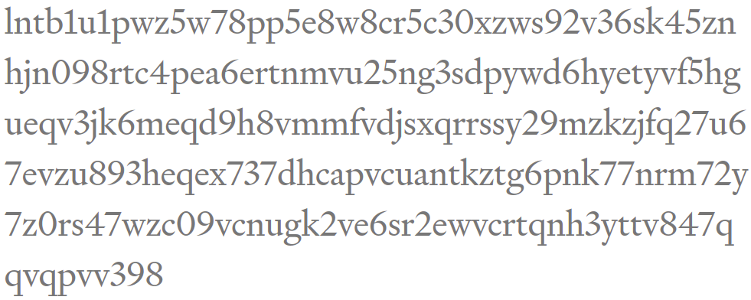
¿Qué es un invoice?
En el ejemplo anterior, Bob le tiene que pasar un invoice a Alice para recibir los 5 sat.
Del inglés invoice, ‘factura’.
Es lo más parecido a una address o dirección como las conocemos en la blockchain.
Puede caducar, a diferencia de una address
Contiene muchísimos metadatos, entre los cuales:
Nota: un invoice sólo se puede pagar si existe alguna ruta posible o bien si hay un canal directo con el emisor
fecha de caducidad del invoice
fecha de creación
dirección de Bitcoin de emergencia en caso de que el pago no llegara (opcional)
la ID del nodo que va a recibir el invoice (opcional)
descripción o mensaje (opcional)
ruta sugerida para realizar el pago (opcional)
Ejemplo de invoice:
El comienzo del hash, ‘lntb’, indica que es un invoice ligado a la testnet de Bitcoin.
Lo siguiente, ‘1u’, indica la cantidad requerida. En este caso 1 satoshi.

Slide 19
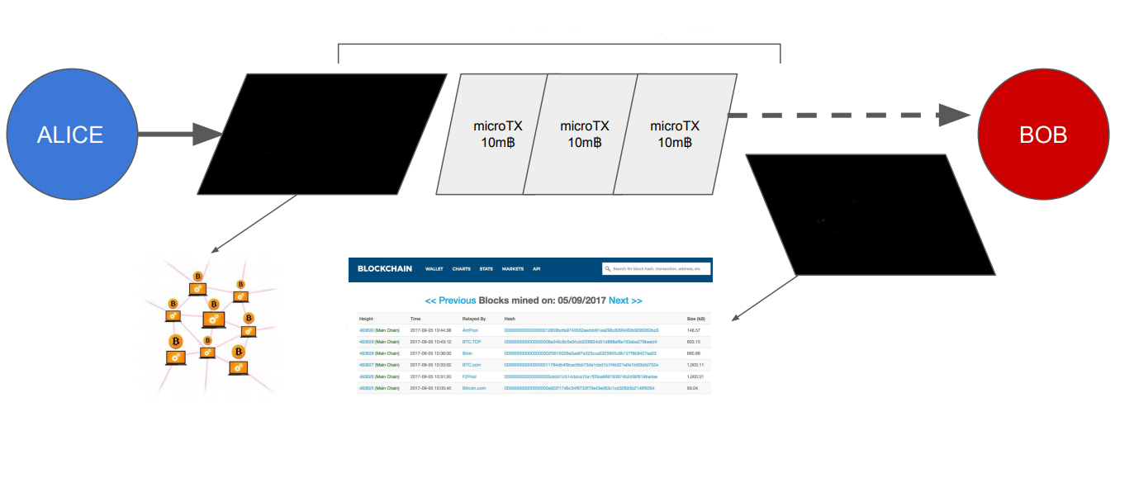

Transacciones dentro de la Lightning: a fondo
El canal se mantiene abierto...
Tx de apertura del canal
Tx de cierre del canal
Blockchain de Bitcoin

Slide 20

Transacciones dentro de la Lightning & Seguridad
Una TX dentro de la Lightning es una TX firmada de Bitcoin a través de un smart contract (HTLC) pero que no ha sido aún añadida a la blockchain de Bitcoin
¿Qué es lo que la hace entonces segura? 🤔
Es el propio smart contract, el HTLC
Cada estado nuevo, cada TX nueva, sustituye a la anterior. Pero entonces, ¿qué impide a un actor malicioso emitir de nuevo una TX antigua que le sea favorable, y así recuperar sus fondos?
La LN cuenta también con un sistema de slashing a través del smart contract. Este smart contract, en cuanto detecta la emisión de una TX antigua permite que el otro usuario del canal pueda hacerse con TODOS los fondos del malicioso.
💪
Source

Slide 21
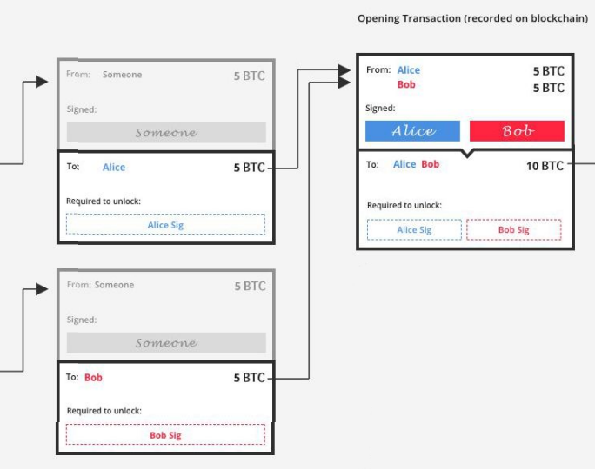
Apertura de un canal en la Lightning =
creación de una cartera multisig entre dos wallets de la red de Bitcoin
1. Alice abre un canal de pago con Bob
2. Bob abre otro canal de pago con Alice por su lado
3. Alice & Bob cada uno stakean 5 BTC en una address multisig
4. La transacción de apertura de la multisig se lanza y se mina en la blockchain.
Tanto la apertura como el cierre de un canal de Lightning se produce con una TX on-chain
5. Una vez que la TX queda confirmada, el canal está abierto!

Slide 22
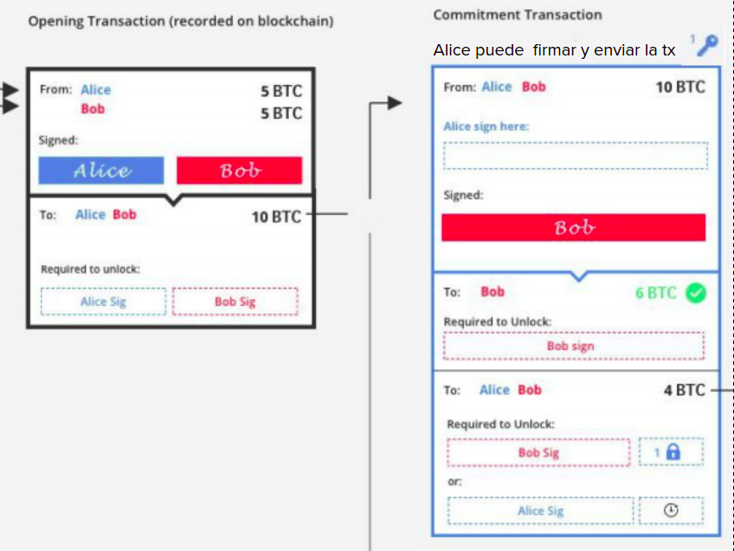
Ejemplo de transacción: usuario 1
1. Alice envía 1 BTC a Bob a través del payment channel
2. Alice crea una TX con
a. Un input de la TX de Apertura de la Multisig
b. Los siguientes Outputs
i. 4 BTC para ella misma
ii. 6 BTC a una nueva multisig especial
c. Crea una clave privada
d. Con ella, Alice firma la TX
3. En vez de enviarla a la red, Alice se la pasa directamente a Bob
AND

Slide 23
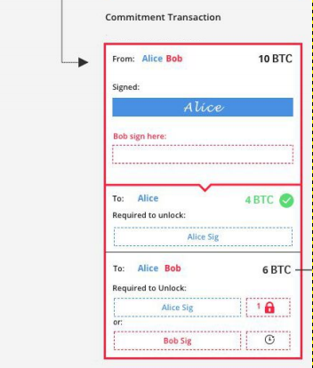
Ejemplo de transacción: usuario 2
Bob puede firmar y enviar la tx
Lo mismo que ha hecho Alice en el escenario 1 lo tiene que hacer a su vez Bob para que la transacción se haga efectiva.
Nada cambia, todos los pasos serían exactamente igual. La transacción contendría los mismos inputs y outputs anteriormente vistos.
Bob le da la TX directamente a Alice.

Slide 24
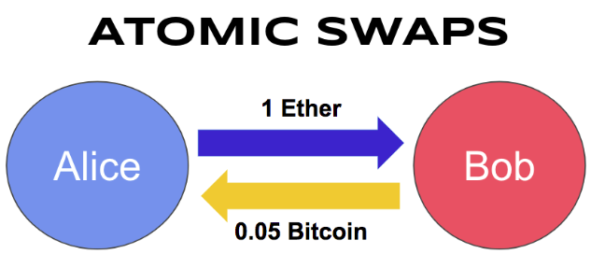
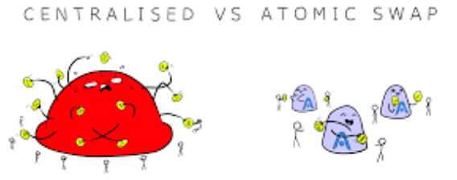
Hash Time-Lock Contract (HTLC)
Es un tipo de smart contract especial que permite pagos con hashlocks y timelocks para obligar al receptor del pago reconocer su recepción, siempre antes de la deadline o fecha límite del timelock, a través de una prueba criptográfica
En caso de no hacerlo, se le devuelve el pago al pagador
Una vez pasado el deadline, el receptor ya no puede reclamar el pago link
El origen de los HTLCs se remonta a la necesidad de usar atomic swaps cross-chain. Estos atomic swaps entre blockchains eran vitales para poder establecer DEXs. En el caso de la Lightning, el atomic swap se realiza entre Bitcoin, mainnet, y la ‘sidechain’ que sería Lightning
Los HTLCs son los que proporcionan seguridad a la Lightning Network.
Puede existir en cualquier blockchain. Lo que lo caracteriza son sus dos elementos básicos, el timelock y el hashlock

Slide 25

Elementos básicos del HTLC
— Hashlock: función que bloquea el uso de los fondos hasta que no se presente públicamente la prueba criptográfica adecuada. Esta prueba es también llamada la pre-imagen o pre-image del hashlock. La pre-imagen es simplemente la información usada para generar el hashlock, que luego es reutilizada para desbloquear esos fondos.
— Timelock: es una función que bloquea el uso de los fondos hasta que una fecha específica en el futuro. En el caso de Bitcoin, se consigue esto usando una de las funciones introducidas en 2016, CheckSequenceVerify y CheckLockTimeVerify.
En el caso de CheckSequenceVerify (CSV), ésta nos permite que una dirección de SegWit (que empiece por 3 o por bc1) no pueda usar unos fondos hasta después de un tiempo después de recibirlos. Puede operar en multisig de 2 a 3 direcciones.
Sources: https://en.wikipedia.org/wiki/Bitcoin_Core
https://www.binance.vision/glossary/hashed-timelock-contract

Slide 26
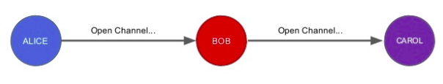
HTLCs y Enrutamiento (Routing) en la LN
Al implementar HTLC en los canales de pago, los fondos pueden ser transferidos de un usuario a otro aunque no exista un canal directo entre ambos, de forma totalmente trustless. Este proceso es conocido como network routing.
Veámoslo:
Alice le quiere comprarle algo por 1000 sat a Carol. Alice puede usar la ruta que existe entre ella y Carol a través de Bob. El hashlock y el timelock del HTLC impedirán que Bob intercepte los fondos.
Carol genera un número aleatorio y genera su hash SHA256, el hashlock que se añade al invoice. Y se lo manda a Alice.
Alice usa el canal de pago con Bob y le paga a él los 1000 sat, pero añade ese hash que Carol le ha dado como metadata del pago. Bob no puede reclamar esos 1000 sat, por no conoce el número aleatorio que generó el hash.
Bob usa su canal de pago con Carol para pagarle los 1000 sat, enviando exactamente el mismo hash, los mismos metadatos. En realidad, es el HTLC el que se encarga de esto.
Carol, usando la pre-imagen del hashlock, ese número aleatorio, puede reclamar los 1000 sat del pago de Alice.
Los fondos que se mueven provienen de la multisig de Bob con Carol. Pero cuando Carol recibe esos 1000 sat de Bob le entrega a Bob la TX con su firma confirmando la llegada de esos fondos.
Bob le enseña la TX a Alice y Alice le manda los 1000 sat que
Bob entregó a Carol.

Slide 27
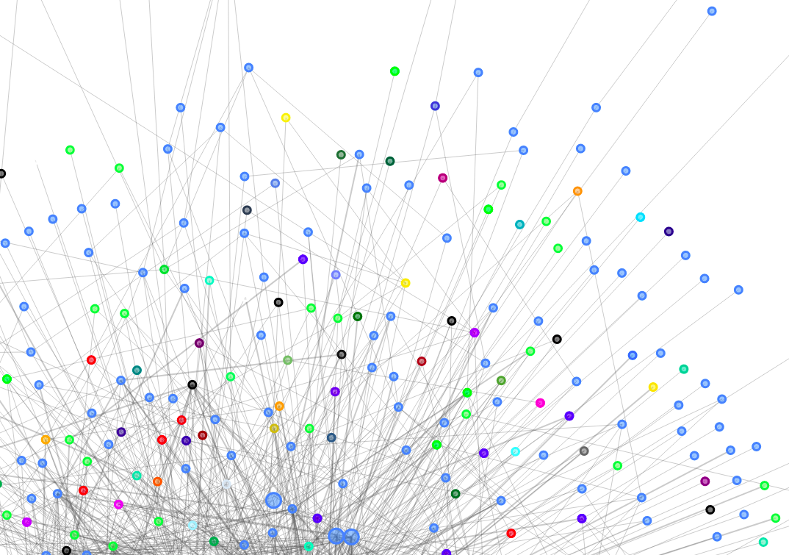
Fees / Comisiones
En la blockchain, estamos acostumbrados pagar una fee para compensar el trabajo de validación que llevan a cabo los mineros (PoW) / validadores (PoS)
En la Lightning, si tenemos canales directos no hay por qué pagar fees. Sin embargo, los nodos con grandes sumas stakeadas en múltiples canales (Lightning Hubs) deben ser incentivados, pues permiten una gran interconexión de la red además de aportarle gran liquidez.
En el caso del PoW se consume poder computacional y electricidad. En la Lightning se consume el recurso del capital. Los canales tiene que tener suficiente capital stakeado para hacer efectivos los pagos.
Son los propios nodos los que se auto-asignan una fee. Para usar alguno de sus canales, tienes que pagar su fee. Las watchtowers, por su lado, requieren una fee por su servicio de monitoreo.
No es nada de Polkadot! Es el explorardor 1ML de Lightning!
Source

Slide 28
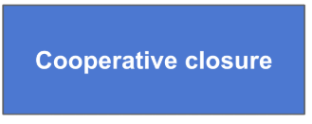
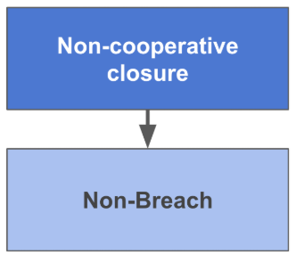
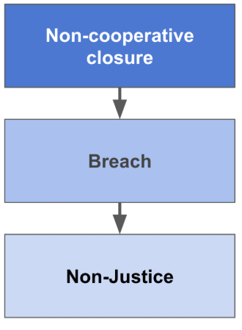
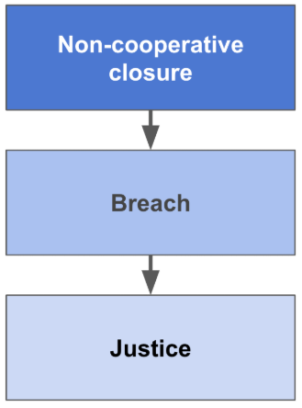
Cierre de un canal de la Lightning
No entraremos de lleno puesto que este tema es demasiado técnico y sería para un meetup avanzado
Hay cuatro escenarios posibles a la hora de cerrar un canal:
🤩 el ideal
Ocurre entre dos nodos honestos cuando uno está offline
Source: https://blog.bitmex.com/lightning-network-justice/

Slide 29


Cierre de un canal de la Lightning
Non-cooperative closure
Justice:
Un nodo malicioso trata de forzar el cierre del canal emitiendo un estado anterior, una TX que le es favorable. Pero el otro nodo vuelve online antes de las 24h de plazo y revisa el estado del canal.
Ahora el nodo honesto se puede quedar con todos los fondos del ladrón.
Non-justice:
El nodo malicioso se sale esta vez con la suya. El nodo honesto no vuelve online en las siguientes 24h y el robo es cometido y se hace irreversible a través de la OUTPUT TX en Bitcoin de cierre del canal.
Source: https://blog.bitmex.com/lightning-network-justice/

Slide 30
Mejoras del funcionamiento de LN
a nivel de protocolo
Lightning Loop (vaciado del canal)
Autopilot (creación de canales automáticamente)
Sólo presente en los nodos LND
WatchTowers (aumenta la seguridad para usuarios que están online intermitentemente)
AMP, Atomic Multi-Path Payment
(división de un pago por varios canales)

Slide 31

Atomic Multi-Path Payments (AMP)
Es una solución del Routing the la Lightning Network que permite enviar cantidades más grandes. El problema es que, cuando los peers no están conectados de forma directa, el envío del pago puede fallar si los canales intermediarios no cuentan con suficiente capacidad.

Slide 32
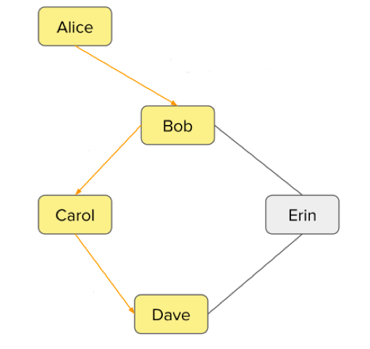
Ejemplo de AMP
Si Bob o Carol no tiene capacidad de envío de 0.05 BTC, el pago de Alice no llegará a Dave.
Usando AMP, las 0.05 BTC que envía Alice automáticamente se dividen entre los distintos canales que conduzcan hasta Dave.
Se llaman ‘Atomic’ no por la división en pequeñas partes, sino porque funcionan como unidad indivisible: o llega todo el pago o no llega nada. Así, en este caso, si el nodo de Erin está offline, Dave no recibirá 0.025 BTC. No recibirá ningún pago hasta que no pueda recibirlo todo.
Esto se hace así pensando en la relación entre un cliente y un comerciante: hasta que no se pague todo, el trato no se cerrará.
Demo para visualizar cómo funcionan los AMPs:
https://twitter.com/lopp/status/1046096631303671809
Alice quiere enviar a Dave 0.05 BTC
0.05 BTC

Slide 33


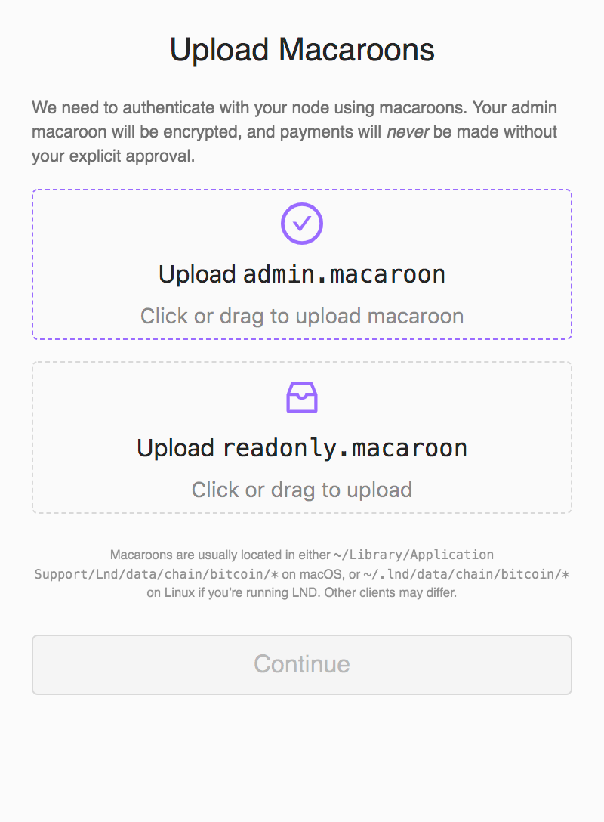

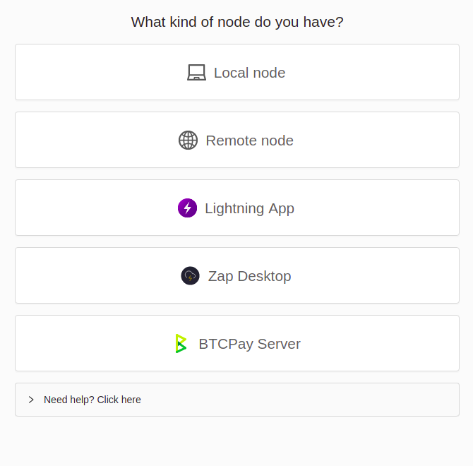
el Metamask de Lightning!!
La desventaja de Joule...
requiere que tengamos nuestro propio nodo de Lightning...
Nada que ver con la comodidad de Metamask, desafortunadamente… 😔

Slide 34







Who is Who: situándonos en la escena de Lightning & Bitcoin
Rusty Russell
Alex Bosworth
BLOCKSTREAM
LIGHTNING LABS
Jameson Lopp
Carlos Roldán
Olaoluwa Osuntokun
BITCOIN DIVULGATOR
SATOSHIS GAMES
LIGHTNING LABS
René Pickhardt
YOUTUBER, POLÍTICO
LIGHTNING LABS
Elizabeth Stark

Slide 35
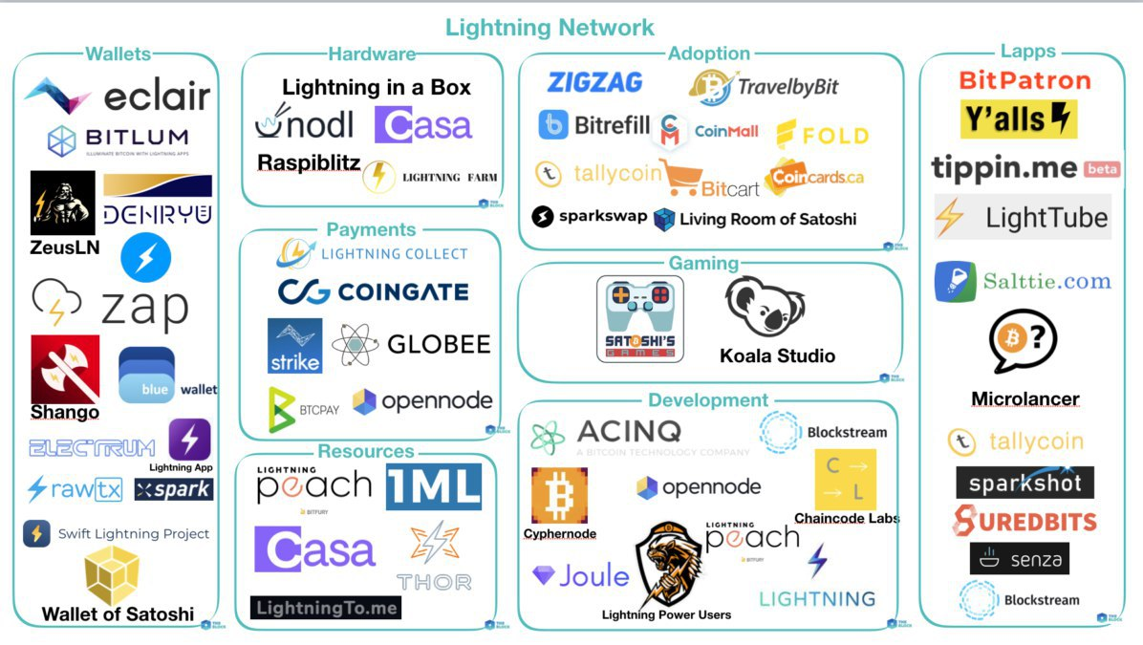
Who is Who: situándonos en la escena de Lightning & Bitcoin

Slide 36

4. Workshop
Primeros contactos.
Usando una Lightning mobile wallet, sitios donde pagar con Lightning, nodo de LND (si da tiempo)...
💪

Slide 37


Custodial y non-custodial wallets
Las custodial wallets o wallets bajo custodia son aquellas en las que un tercero guarda nuestra clave privada.
Pros:
Son más cómodas a la hora de manejar los fondos.
No puedes perder tu clave privada.
Cons:
El custodio tiene control total sobre tus fondos.
En caso de fork, puede que no recibas tus monedas en la nueva cadena.
En caso de hackeo, te pueden robar todos los fondos.
Las non-custodial wallets son aquellas en las que sólo nosotros tenemos la clave privada y, por tanto, el control total sobre los fondos.
Existen distintos tipos:
Web wallets: Joule
Hardware wallets: Casa Node
Mobile Light wallets: Breez, Bitcoin Lightning Wallet
Desktop wallets

Slide 38
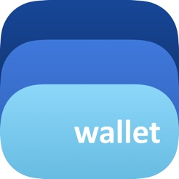
Bluewallet
Custodial wallet de Lightning y Bitcoin.
- No permite levantar nuestro propio nodo.
- Por tanto, tampoco podemos crear canales. Las wallets creadas residen en el mismo nodo propiedad de Bluewallet.
A pesar de todo, perfecta para los primeros pasos por su sencillez y buena UI.
Índice:
- Slides 39 – 40: pasarnos fondos en BTC (esto no se verá en este workshop)
- Slide 41: crear invoice
- Slide 42: pagar invoice

Slide 39
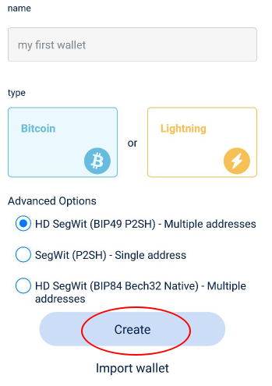
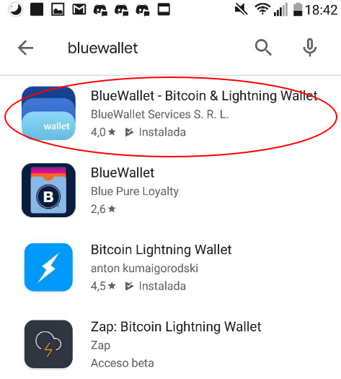
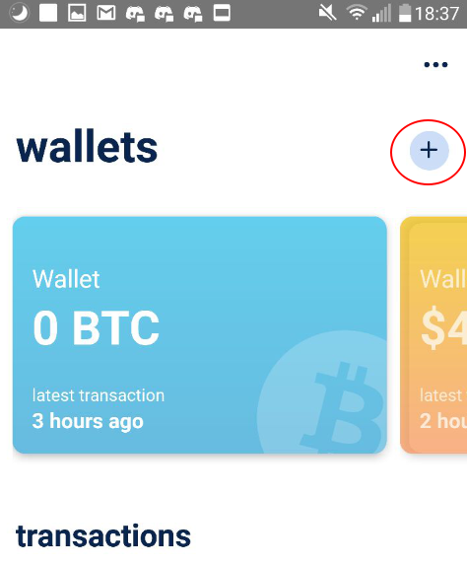
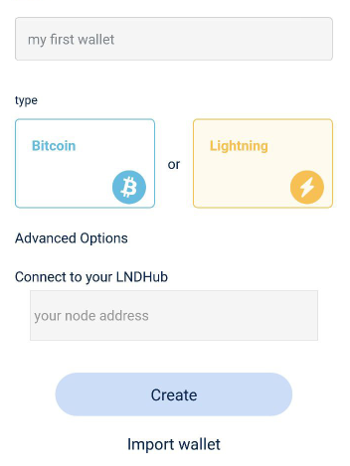
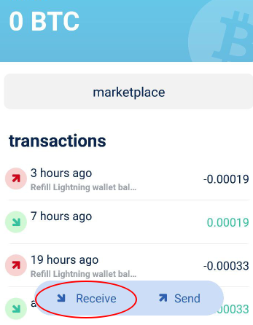
Bluewallet: pasarnos fondos en BTC
1. Nos la descargamos de Google Play
2. Nos creamos primero una wallet de Bitcoin
3. Tenemos que mandarnos fondos en BTC de mainnet, esa es la única pega. Pero con un sólo dólar ya tenemos para jugar.
4. Creamos otra wallet con Lightning. No es necesario usar LNDHub. Esto es sólo si queremos conectarnos a un nodo de LND propio.
Más info: https://github.com/BlueWallet/LndHub

Slide 40
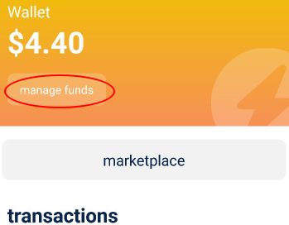
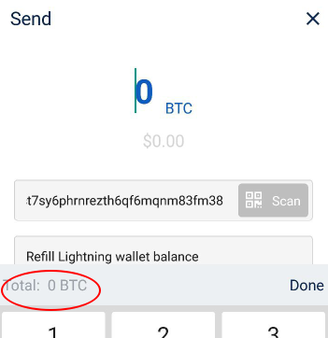
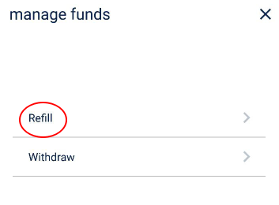
5. Por último, nos pasamos nuestra BTC a la wallet que hayamos creado de Lightning.
Dándole a ‘Total’ en el último paso logramos pasar todos los fondos en BTC.
¡Ya tenemos nuestra Bluewallet con fondos lista!

Slide 41
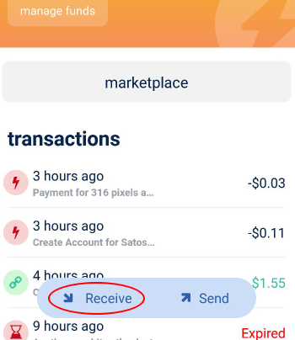
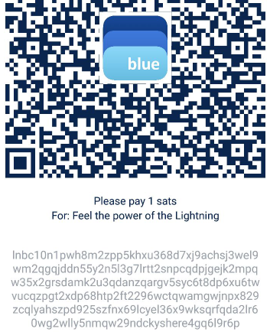
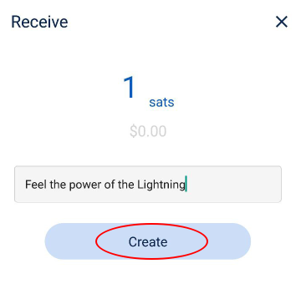
Bluewallet: crear un invoice en la Lightning Network
Crear invoices dentro de la Lightning es esencial. Para recibir fondos, esta es la única forma.
P. ej., si ganas satoshis jugando con alguna Lapp, necesitarás crear un invoice de la cantidad que te deban para poder recbirlos.
Podemos poner cualquier mensaje que queramos dentro del invoice
Al crearlo, obtenemos un hash y un código QR. Cualquiera de los dos sirven a nuestro pagador.

Slide 42
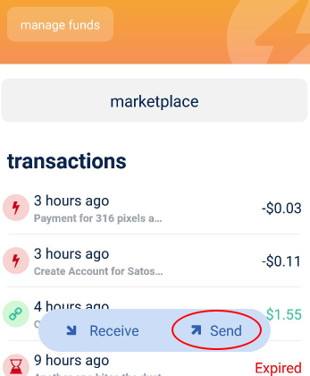
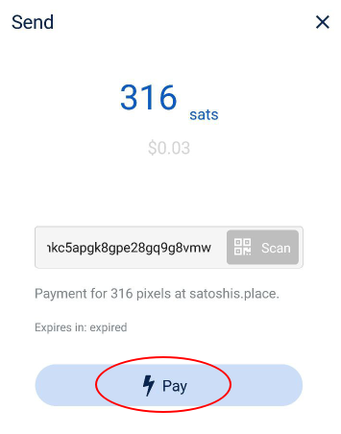
Bluewallet: pagar un invoice de la Lightning Network
Es la acción más sencilla de realizar. Sólo hay que copiar el hash del invoice o bien escanear su código QR.

Slide 43

Tour
alrededor de la LN!
Ejemplos de uso práctico
Cómo empezar a usar hoy nuestra recién creada Lightning Wallet.

Slide 44
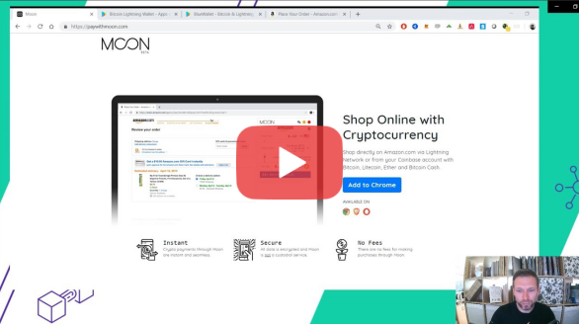
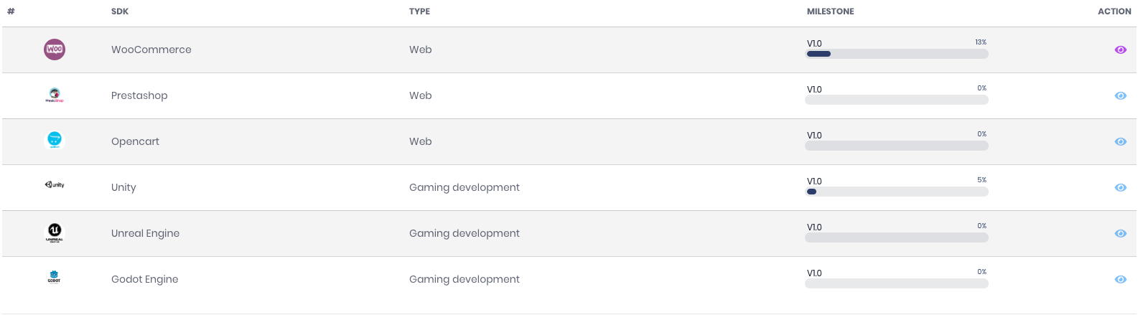

Ejemplo 1. Comprar con Lightning por Amazon!!
Nuestro consultor Florian comprando en directo con Lightning por Amazon (en alemán con subtítulos)
https://youtu.be/hTpPrkag63A
APItoshi
(API para ofrecer pagos en Lightning en las principales plataformas e-shopping)
link

Slide 45

Tour alrededor de la LN. Ruta de viaje:
1) Lightning roulette - https://lightning-roulette.com/
2) Satoshi’s place (global graffiti) - https://satoshis.place/
3) Satoshi tweet (pay for tweet ) - https://satoshitweet.com/
4) Satoshi games - https://satoshis.games/
5) htlc.me - https://htlc.me/
6) yalls.org - https://yalls.org/

Slide 46
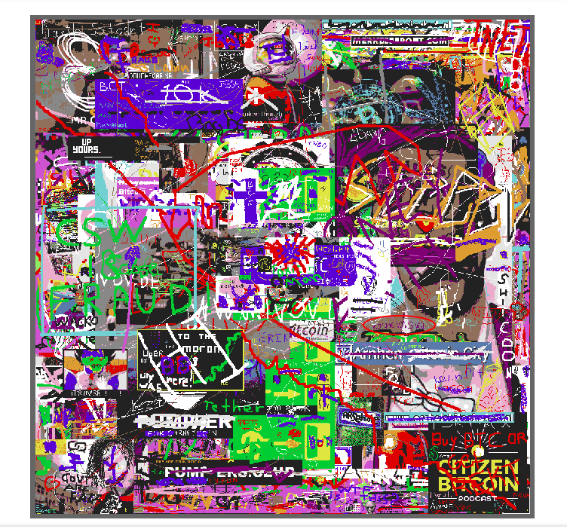
Satoshi Place
(Una servidora hizo su pequeña contribución 😜 )

Slide 47

Práctica futura, desechada para este meetup por su complejidad...
En lugar de Bluewallet íbamos a usar Bitcoin Lightning Wallet
No es custodial, te permite tener tú tu propio nodo de Lightning.
Así, es posible crear y cerrar canales con total libertad.
La gran desventaja es que para empezar obliga a crear canales de gran capacidad, 200k sat mínimo.
https://lightning-wallet.com
Además, la creación de un canal tarda aproximadamente una hora. No olvidemos que la apertura sí es onchain. En Bitcoin, 10 min por bloque, 6 confirmaciones → 60 min.
Por esta simple cuestión técnica, la práctica ideada originalmente era demasiado complicada.

Slide 48
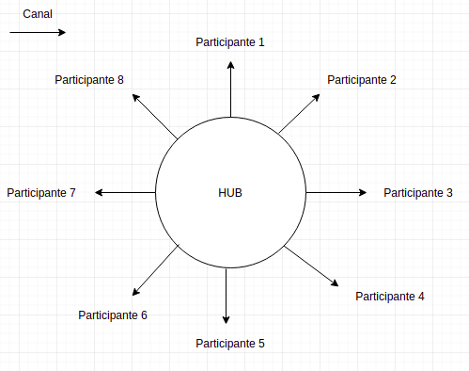
Práctica original
1. Cada participante crea un invoice y me lo pasa.
2. Desde la wallet de mi móvil, se abren canales con todos y cada uno de los participantes.
Aún no se pueden mandar fondos al Hub (mi wallet). Hace falta vaciar antes un poco el canal que ha abierto el Hub.

Slide 49
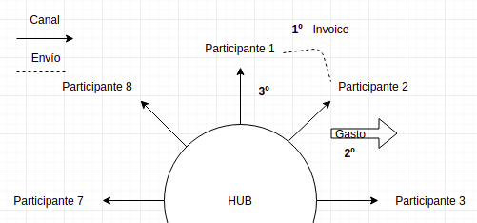
Práctica original
CORREGIR
1. El Participante 1 comparte un invoice de X sat con Participante 2 (1º)
2. Para pagar ese invoice, el Participante 2 quiere aprovechar el puente creado por el Hub.
Pero primero tiene que crear un invoice al Hub de X sat, de forma que el Hub le mande esos fondos, y así él pueda a su vez mandar X sat hacia el Hub (2º).
3. Ahora sí, moviendo los fondos stakeados por el Hub, el Participante 2 puede mandar X sat a Participante 1 usando el puente creado por el Hub (3º).
La única condición es que los fondos stakeados por el Hub para abrir el canal sean de al menos X sat.
4. En esta práctica el Hub no carga comisiones a ninguno de los participantes. Pero en la realidad es muy probable que un nodo bien conectado como este Hub sí nos cargue con comisiones.

Slide 50
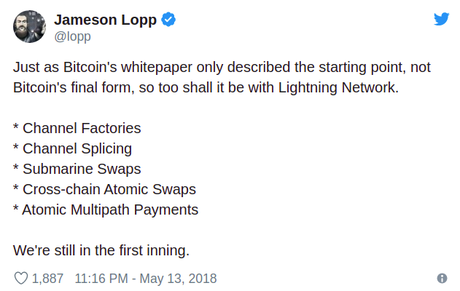
This is just the beginning!!...

Slide 51
Easter Egg 🤩

Slide 52
FAQs
→ ¿Bloquea Lightning mis fondos?
Sí, los fondos que envíes a la hora de abrir un canal a la Lightning no podrán ser usados on-chain hasta que no cierres ese canal. Pero también es cierto que puedes participar dentro de la Lightning moviendo los fondos off-chain sin que lleguen a la blockchain.
Sin embargo, ahora, gracias a los servicios de loop-out, es posible sacarlos en cualquier momento.
→ ¿Existe un block explorer de la Lightning?
No, puesto que, como se ha dicho ya, la Lightning no es una blockchain y no hay registros de nada. No hay bloques en la Lightning, por tanto tampoco puede haber explorador de algo inexistente. Los visualizadores te permiten ver los nodos públicos y sus canales (la cantidad no su balance actual)
→ ¿Existe algún tipo de minería en la Lightning?
No, las transacciones son instantáneas (de ahí lo de lightning). La minería ocurre en la blockchain sobre la que se implementa la Lightning como segunda capa, en las transacciones de apertura y cierre de un canal. Existe validación en los enrutados no impresión de nuevos tokens
→ ¿Quién se queda con las fees en la Lightning?
Los intermediarios, creadores de los canales, que posibilitan los pagos entre usuarios.

Slide 53


Fuentes y recursos:
Diagramas de: https://www.slideshare.net/tm89lee/intro-to-lightning-network-bitcoinlitecoin-blockchain-developers-malaysia
Muchísimo conocimiento: https://medium.com/suredbits
Consultores: Francisco Calderón
Florian Drewes
Consultor Blockchain
Crack de la Lightning Network
Emulador de funcionamiento de la LN:
https://www.robtex.com/lnemulator.html
AMPs: https://themoneymongers.com/atomic-multipath-payments/
Invoices: https://medium.com/suredbits/lightning-101-what-is-a-lightning-invoice-d527db1a77e6
Binance Academy, What is Lightning Network?: https://www.binance.vision/blockchain/what-is-lightning-network

Slide 54




¿Preguntas?

